Slide 1
Sicherer Umgang mit Zytostatika
Schulung für Reinigungsarbeiten
in Zytostatika-Bereichen
PP-ON-DE-0305
Notes:
Eigene Ergänzungen:

Slide 2
Schulungsinhalte
Einführung
Allgemeine Verhaltensregeln
Verhaltensregeln bei Reinigungsarbeiten
Verhalten bei Unfällen
PP-ON-DE-0305
Notes:
Eigene Ergänzungen:

Slide 3
Einführung ^{[1-3]}
PP-ON-DE-0305
Notes:
Literatur:
[1]
Berufsgenossenschaft für Gesundheitsdienst und Wohlfahrtspflege – BGW (Hrsg.). Zytostatika im Gesundheitsdienst. Informationen zur sicheren Handhabung von Zytostatika. Stand 02/2019. Online veröffentlicht unter: https://www.bgw-online.de/bgw-online-de/service/medien-arbeitshilfen/medien-center/zytostatika-im-gesundheitsdienst-18266#:~:text=Diese%20Brosch%C3%BCre%20soll%20Unternehmerinnen%20und%20Unternehmer
[2]
ESOP, QuapoS 6 – Qualitätsstandards für den pharmazeutisch-onkologischen Service, 6. Auflage 2018. Online veröffentlicht unter:
https://esop.li/wp-content/uploads/2020/03/Inhalt_B_QuapoS_DEU_1907_03_aktuell.pdf
[3]
Eitel A et al. Umgang mit Zytostatika. 4. Auflage, Januar 2001. Online verfügbar unter https://www.bms.com/content/dam/bms/us/en-us/pdf/handling-cytostatic-drugs.pdf
Eigene Ergänzungen:

Slide 4
Einführung
Zytostatika sind Arzneimittel, die vorwiegend bei Krebserkrankungen eingesetzt werden (Chemotherapie).
Zytostatika sind aber gleichzeitig auch
Gefahrstoffe:
Krebserzeugend
Erbgutschädigend
Schädigung des ungeborenen Kindes / fortpflanzungsgefährdend
reizende bis ätzende Wirkung auf Haut und Schleimhäute.
Zytostatika schädigen die Umwelt
PP-ON-DE-0305
Notes:
Systemische Toxizität von Zytostatika:
kanzerogene Wirkung nachgewiesen beim Menschen (z.B. Alkylantien: Cyclophosphamid)
kanzerogene + erbgutschädigende + fruchtschädigende oder embryotoxische Wirkung im Tierversuch nachgewiesen (z.B. Dacarbazin, Carmustin)
akute Toxizität bei direktem Zytostatikakontakt: Schwindel, Übelkeit, Kopfschmerzen, Schleimhautreizungen (z.B. nach Zytostatikaunfällen, oder fehlenden Arbeitsschutzmaßnahmen!)
Eigene Ergänzungen:

Slide 5
Einführung
Ziel muss sein:
Die Aufnahme von Zytostatika so gering wie nur möglich zu halten!
→ Verhaltensregeln und Arbeitsschutzmaßnahmen beachten!
PP-ON-DE-0305
Notes:
Eigene Ergänzungen:

Slide 6
Einführung
Mögliche Aufnahme von Zytostatika über:
Einatmen
Verschlucken
Haut- oder Schleimhautkontakt
PP-ON-DE-0305
Notes:
Hinweise:
Einatmen: z.B. Stäube bei Glasbruch von Trockensubstanzen
Verschlucken: z.B. durch Verschleppungen von Zytostatika
Haut- oder Schleimhautkontakt: z.B. durch Kontaminationen wenn keine Handschuhe getragen werden oder bei Glasbruch

Slide 7
Einführung
Zytostatika können unter anderem bei Glasbruch oder nicht dichten Zubereitungen freigesetzt werden.
In Zytostatika-Arbeitsbereichen bzw. Zytostatika-Lagerbereichen können sich auf Arbeitsflächen, Fußböden etc. Spuren von Zytostatika befinden.
Die benutzte Reinigungslösung kann ebenfalls mit Zytostatika belastet sein.
PP-ON-DE-0305
Notes:
Eigene Ergänzungen:

Slide 8
Allgemeine Verhaltensregeln
PP-ON-DE-0305
Notes:
Eigene Ergänzungen:

Slide 9
Allgemeine Verhaltensregeln
Das Tragen geschlossener Berufskleidung und das Tragen von Handschuhen schützt Sie vor einem Hautkontakt mit Zytostatika!
PP-ON-DE-0305
Notes:
Eigene Ergänzungen:
- Handschuhe müssen der DIN EN 374 und der DIN EN 16523-1 entsprechen.

Slide 10
Allgemeine Verhaltensregeln
Zytostatika sind mit besonderer Vorsicht zu behandeln, um ein unbeabsichtigtes Umstoßen und Herunterfallen mit Glasbruch zu vermeiden!
PP-ON-DE-0305
Notes:
Eigene Ergänzungen:

Slide 11
Allgemeine Verhaltensregeln
Berührung mit Haut und Schleimhaut, Augenkontakt, Einatmen und Verschlucken von Zytostatika sind zu vermeiden!
In Bereichen, in denen Zytostatika gelagert werden bzw. mit Zytostatika gearbeitet wird: keine Lebensmittel aufbewahren, nicht essen, trinken, rauchen!
PP-ON-DE-0305
Notes:
Eigene Ergänzungen:

Slide 12
Allgemeine Verhaltensregeln ^{[1]}
Folgende Personen müssen sich bei der Leitung der Zytostatika-Abteilung melden:
Schwangere Mitarbeiterinnen
Stillende Mütter
Mitarbeiter unter 18 Jahren
Ggf. sind dann in bestimmten Bereichen zusätzliche Schutzmaßnahmen erforderlich.
PP-ON-DE-0305
Notes:
Hinweise:
Einige Zytostatika können direkt in die Muttermilch übergehen
Literatur:
[1]
Berufsgenossenschaft für Gesundheitsdienst und Wohlfahrtspflege – BGW (Hrsg.). Zytostatika im Gesundheitsdienst. Informationen zur sicheren Handhabung von Zytostatika. Stand 02/2019. Online veröffentlicht unter: https://www.bgw-online.de/bgw-online-de/service/medien-arbeitshilfen/medien-center/zytostatika-im-gesundheitsdienst-18266#:~:text=Diese%20Brosch%C3%BCre%20soll%20Unternehmerinnen%20und%20Unternehmer

Slide 13
Verhaltensregeln bei Reinigungsarbeiten
PP-ON-DE-0305
Notes:
Eigene Ergänzungen:

Slide 14
Verhaltensregeln bei Reinigungsarbeiten
In Zytostatika-Arbeitsbereichen oder Zytostatika-Lagerbereichen sind mindestens Handschuhe zu tragen.
Kleidungsregeln bezüglich Hygiene müssen in den jeweiligen Bereichen mitbeachtet werden.
Um Verschleppungen von Zytostatika zu verhindern, sind Handschuhe bei Verlassen des Raumes auszuziehen bzw. zu wechseln.
Nach Beendigung der Reinigungsarbeiten in diesen Bereichen sind die Hände zu waschen.
PP-ON-DE-0305
Notes:
Eigene Ergänzungen:

Slide 15
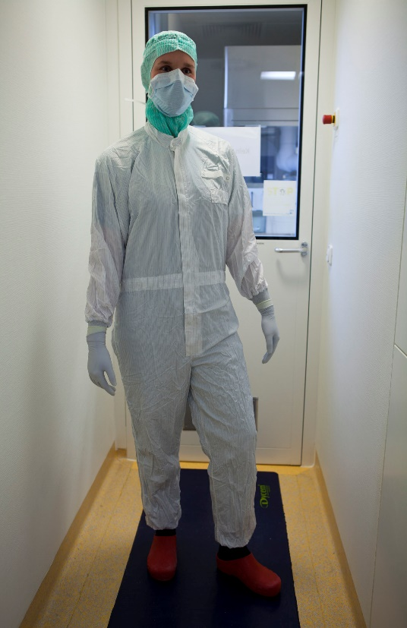
Verhaltensregeln bei Reinigungsarbeiten
Bei diesen Räumlichkeiten handelt es sich um Zytostatika-Arbeitsbereiche bzw. Zytostatika-Lagerbereiche
Raum/Bereich | Erforderliche Kleidung
PP-ON-DE-0305
Notes:
Hinweise:
Ergänzen Sie selbst die Tabelle mit den für das Reinigungspersonal gültigen Bekleidungsvorschriften ihrer Räumlichkeiten
Z.B.:
Zytostatikaherstellungsraum, Raum B14:
Kopfhaube, Mundschutz, Bereichskleidung, weißer Overall, Handschuhe, Bereichsschuhe, Socken
Eigene Ergänzungen:

Slide 16
Verhaltensregeln bei Reinigungsarbeiten
Andere Bereiche, in denen nicht mit Zytostatika gearbeitet wird, dürfen nicht mit Zytostatika verunreinigt werden, dies kann z.B. durch unbemerktes Verschleppen von Zytostatika erfolgen. Somit sind spezielle Verhaltensregeln zu beachten:
Bevorzugt Einmalwischtücher verwenden.
Verwendetes Reinigungsmaterial wie Wischmopp, Putzlappen, Wischtücher etc. dürfen nicht in anderen Bereichen weiterverwendet werden!
Das Putzwasser der Reinigungsarbeiten im Herstellungsraum darf nicht für Reinigungen in anderen Bereichen weiterverwendet werden (z.B. Schleusen, Büro etc.).
PP-ON-DE-0305
Notes:
Eigene Ergänzungen:

Slide 17
Verhalten bei Unfällen
PP-ON-DE-0305
Notes:
Eigene Ergänzungen:

Slide 18
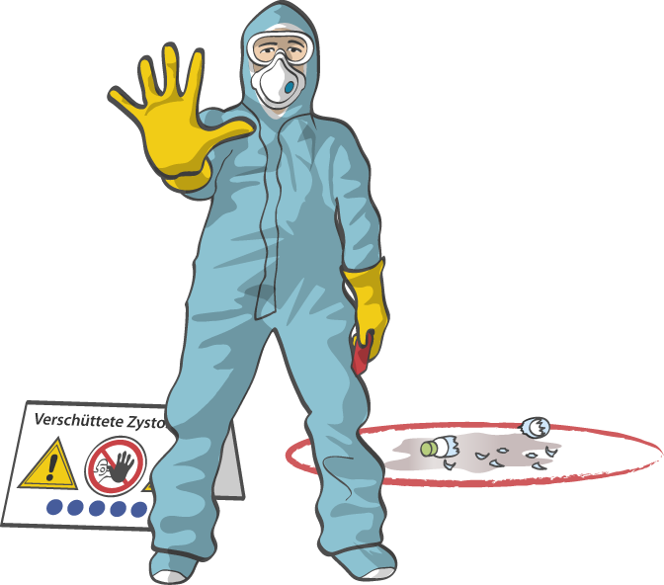
Verhalten bei Unfällen
Arbeitsfläche, Wände, Fußböden
Verlassen Sie bei Freisetzung von Zytostatika (z.B. bei Glasbruch/Auslaufen von Zytostatika) sofort den Arbeitsbereich!
Sofortige Meldung an die Zytostatika-Abteilung!
Verunreinigungen von Zytostatika werden nicht durch das Reinigungspersonal beseitigt!
Entsorgung und Reinigung nur durch geschultes pharmazeutisches Personal (i.d.R. PTAs/Apotheker der Zytostatika-Abteilung)!
Anweisungen zur Reinigung durch Reinigungspersonal unbedingt erst nach Rücksprache mit pharmazeutischem Personal befolgen!
PP-ON-DE-0305
Notes:
Eigene Ergänzungen:

Slide 19
Verhalten bei Unfällen
Erste Hilfe
Mit Zytostatika verunreinigte Kleidung sofort ausziehen!
Auf Schutz der Helfer achten!
Bei Hautkontakt mit Zytostatika: betroffene Stelle sofort mindestens 10 Minuten unter fließendem kaltem Wasser abspülen. Gegebenenfalls Arzt konsultieren, z.B. bei merklichen oder sichtbaren Hautveränderungen.
Bei Kontamination mit Stäuben: ggf. Dusche, Haarwäsche
PP-ON-DE-0305
Notes:
Eigene Ergänzungen:

Slide 20
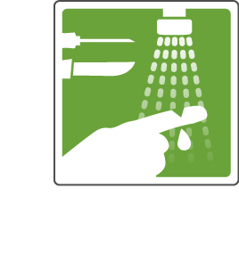
Verhalten bei Unfällen
Erste Hilfe
Bei Augenkontakt mit Zytostatika: sofort mindestens 10 Minuten mit viel Wasser, besser isotoner Kochsalzlösung (Natriumchlorid 0,9%) bei geöffnetem Auge spülen; immer den Augenarzt aufsuchen.
Bei Schnittverletzungen: Wunde unter laufendem Wasser mehrere Minuten bluten lassen, Arzt konsultieren.
Über alle Gefährdungen, Mängel, Verunreinigungen und Unfälle ist der Leiter der Zytostatika-Abteilung zu unterrichten!
Unfall dokumentieren.
PP-ON-DE-0305
Notes:
Hinweise:
Augenkontakt mit Zytostatika:
Darauf achten, dass kontaminierte Spülflüssigkeit nicht in das andere, nicht kontaminierte Auge läuft!
Eigene Ergänzungen:

Slide 21
Praktische Übung
Ankleiden
Ein- und Ausschleusen
PP-ON-DE-0305
Notes:
Hinweise:
Führen Sie mit dem Reinigungspersonal praktische Übungen zum korrekten An- und Ablegen der Reinraumkleidung und zum korrekten Ausziehen von Handschuhen durch.
Eigene Ergänzungen:

Slide 22
Vielen Dank für Ihre Aufmerksamkeit und stets sicheres Arbeiten!
PP-ON-DE-0305
Notes:
Eigene Ergänzungen:

Slide 23
Lernerfolgskontrolle
Im angehängten Dokument befindet sich die Lernerfolgskontrolle sowie die Lernerfolgskontrolle inklusive Lösungen.
Drucken Sie den vorderen Teil zur Bearbeitung durch Ihre Kollegen aus.
Hier zur Lernerfolgskontrolle
PP-ON-DE-0305
Wichtig: Um die PDF zu öffnen, muss die Präsentation zunächst aus Ihrer EAZY-Mail heruntergeladen werden.

Slide 24
Referenzen
Berufsgenossenschaft für Gesundheitsdienst und Wohlfahrtspflege – BGW (Hrsg.). Zytostatika im Gesundheitsdienst. Informationen zur sicheren Handhabung von Zytostatika. Stand 02/2019. Online veröffentlicht unter: https://www.bgw-online.de/bgw-online-de/service/medien-arbeitshilfen/medien-center/zytostatika-im-gesundheitsdienst-18266#:~:text=Diese%20Brosch%C3%BCre%20soll%20Unternehmerinnen%20und%20Unternehmer
ESOP, QuapoS 6 – Qualitätsstandards für den pharmazeutisch-onkologischen Service, 6. Auflage 2018. Online veröffentlicht unter: https://esop.li/wp-content/uploads/2020/03/Inhalt_B_QuapoS_DEU_1907_03_aktuell.pdf
Eitel A et al. Umgang mit Zytostatika. 4. Auflage, Januar 2001^. Online verfügbar unter: https://www.bms.com/content/dam/bms/us/en-us/pdf/handling-cytostatic-drugs.pdf
PP-ON-DE-0305
Notes:
Eigene Ergänzungen:

Slide 25
Leer-Folien für Ihre eigenen Ergänzungen
PP-ON-DE-0305
Notes:
Hinweise:
Die nächsten Folien dienen Ihnen als Vorlage für Ihre eigenen Ergänzungen (z. B. hauseigene Prozesse o. Ä.).
Sie können wählen zwischen einer Leer-Folie im EAZY-Design oder einer neutralen Folie.
Eigene Ergänzungen:

Slide 26
Leer-Folie, neutral
Überschrift 1
Text A
Text B
Überschrift 2
Text A
Unterpunkt 1
Unterpunkt 2
Text B
Ihr Text

Slide 27
Leer-Folie, neutral
Überschrift 1
Text A
Text B
Überschrift 2
Text A
Unterpunkt 1
Unterpunkt 2
Text B
Ihr Text

